Slide 1

Lichaamstaal bij het (s)preken in de kerk

Slide 2
Wat valt je op?
Kijk eens nauwkeurig naar ‘alles’ van de lichaamstaal van een spreker / spreekster. Wat valt je op? Wat leer je ervan?
Vraag of iemand naar jou kijkt als jij ergens het woord voert (of het thuis oefent). Of neem jezelf op de video op. Over welke punten ben je tevreden en welke zijn je leerpunten?

Slide 3
Kleding
Kleding moet netjes zijn, niet uitdagend, min of meer passend bij publiek.
Nog vóór je spreekt heeft je publiek al een inschatting van je gemaakt op grond van je uiterlijk.
’Ik mag mijzelf zijn in mijn kledingkeuze’, gaat maar beperkt op. Wees jezelf op een professionele manier.

Slide 4
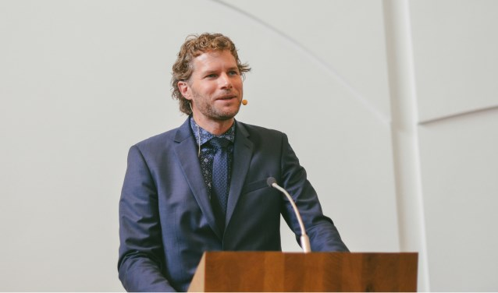
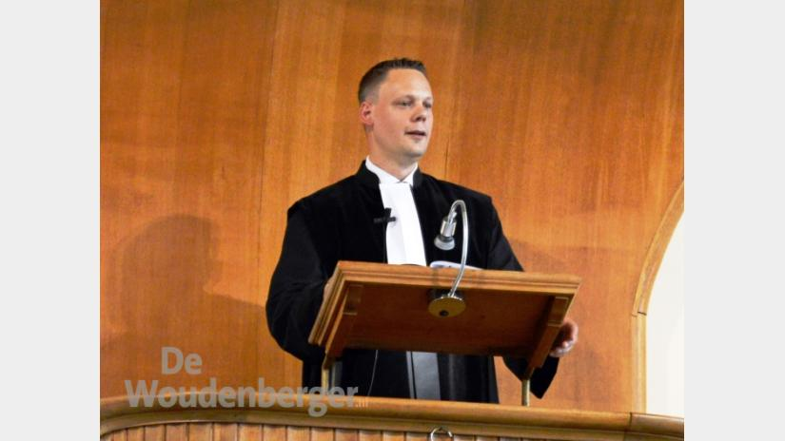

Slide 5
Het gezicht
Met een donkere of vrolijke blik kun je je publiek voor je innemen of juist niet. Kijk enthousiast.
Zoek direct oogcontact met het publiek; blijf de mensen aankijken gedurende je verhaal.
Let op je mimiek; gezichtsuitdrukkingen ondersteunen je woorden.
Mimiek loopt parallel aan de gebaren (zie de volgende dia).
Glimlach (daarmee toon je hartelijkheid – maar soms ook wel verlegenheid).
Verberg je nooit achter een haarlok (meestal een vrouwenprobleem)

Slide 6
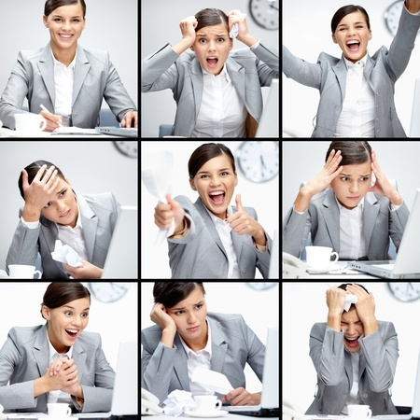

Slide 7
Houding
Loop rustig naar het spreekgestoelte.
Zet je gewicht op beide voeten.
Rechte rug, borst vooruit (niet wiebelen, niet ingezakt staan, een beetje heen en weer lopen kan).
Losse, licht gebogen knieën.
Schouders laten zakken.
Geen armen over elkaar! Je handen losjes bij elkaar houden (niet achter je rug) of los langs het lichaam. De handen niet elke keer als bij een gebed samen houden.
Laat je houding ontspannen en open zijn.

Slide 8
Katheder en microfoon
Spreek zo mogelijk niet van achter een katheder met een hoge borstwering. Dan verdwijnt er te veel van je lichaamstaal.
Spreek zeker bij kinderen altijd in de vrije ruimte.
Kies voor spreken in de open ruimte of van achter een tafel met een kleine verhoging of van achter een ‘smalle’ katheder.
Ook een losse microfoon in je hand verhindert je lichaamstaal. Houd je handen vrij. Als een microfoon nodig is, gebruik dan een losse (met een clipje op de kleding of gebogen vanaf het oor).
De spreker op de volgende dia heeft zelfs nog een opengeslagen laptop voor zijn gezicht. Nooit doen!

Slide 9
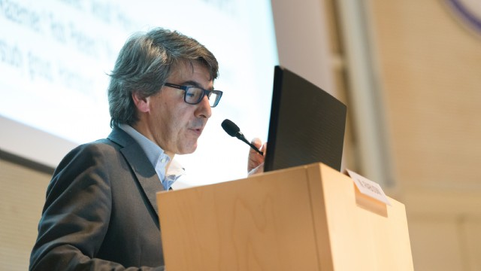

Slide 10
Podium
De spreker op de volgende dia staat in de vrije ruimte op het podium. Zijn hele lichaamshouding is zichtbaar.
Evangelische voorgangers doen dat graag.
Let op: er staat nog wel een katheder bij. Als je papier nodig hebt ga dan niet náást de katheder staan met een schuine blik op het papier. Sta dan liever gewoon achter de katheder, zodat je de mensen over je papier heen kunt blijven aankijken.

Slide 11
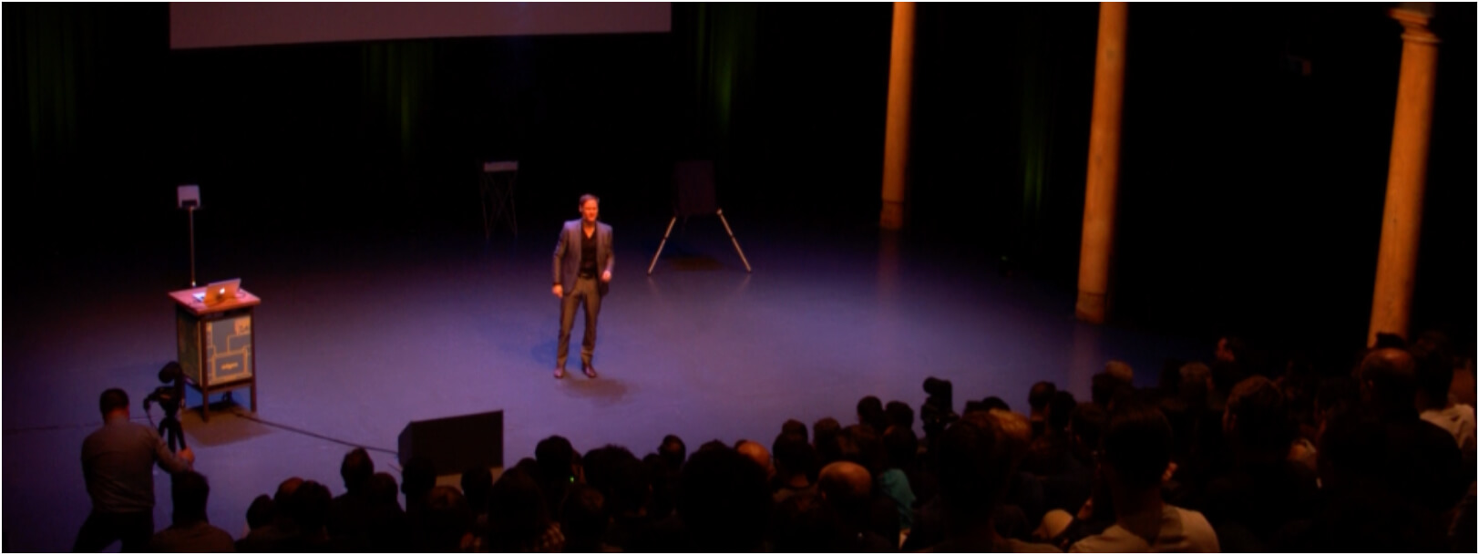

Slide 12
Gebaren
Er zijn verschillende soorten gebaren:
- intentionele gebaren ondersteunen de woorden (volgende dia; bedenk maar wat deze spreker zou kunnen zeggen…)
niet intentionele gebaren (bril vastgrijpen e.d.) verstoren het verhaal (daarop volgende dia: neuspeuteren)
Gebaren kunnen voor je woorden uit gaan; erna is vreemd.

Slide 13
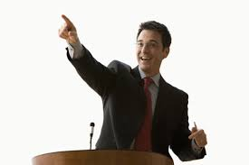

Slide 14
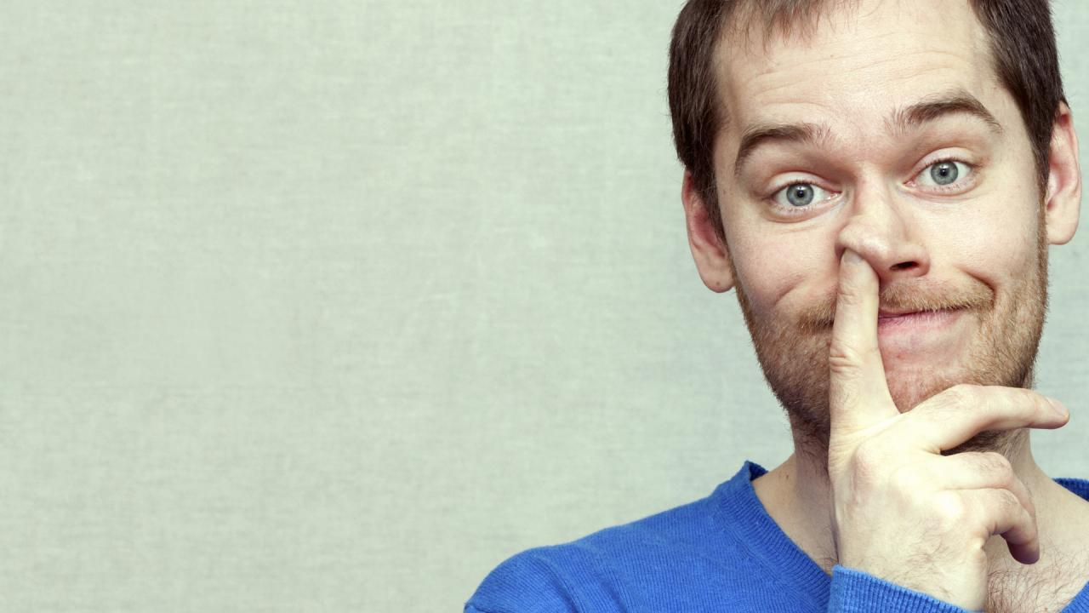

Slide 15
Ademhalen
Let op je ademhaling (hoog en snel ademen is vermoeiend, want je moet te vaak ademen en te vaak slikken).
Wie alleen door de mond ademt (teken van spanning) krijgt een droge mond. (Een goede spreker heeft geen water nodig!)
Bekijk en beluister Katharine Jenkins ‘Breathing techniques’

Slide 16
Stemgebruik en stemklank
Articuleer duidelijk maar overdrijf niet.
Praat niet te slordig én niet te netjes. Wees jezelf.
Spreek met vreugde Nederlands dat gekleurd wordt door je eigen milieutaal.
Varieer in tempo.
Varieer in volume (meestal is het zo dat mensen beter gaan luisteren als je niet al te hard spreekt – dat werkt zeker bij kinderen zo).
Varieer in de hoogte van je stem.

Slide 17
Intonatie
Intonatie is het op toon lezen of spreken. Dat maakt het aanhoren plezierig. Op één toon lezen of spreken is saai.
Intonatie wordt een stuk makkelijker als er leestekens staan. Let daar dus goed op als je een (bijbel)tekst voorleest.
Oefen even op voorlezen van de volgende zin zonder leestekens. Het is een gesprekje tussen een klant en een schoenreperateur:
morgen morgen zijn de schoenen klaar morgen morgen morgen morgen morgen
Oefen ook maar op de volgende zin:
Als vliegen achter vliegen vliegen vliegen vliegen vliegen achterna

Slide 18
Pauzes
Spreek niet te snel en gebruik pauzes / stiltes.
Een bewuste stilte vangt de aandacht van de luisteraars; een stilte vanuit verlegenheid maakt het publiek onrustig.
Gebruik stiltes als overgangen van scènes en gebeurtenissen.
Een stilte kan ook midden in een zin (bijvoorbeeld om je volgende woord of opmerking als een verrassing te laten klinken).
Stiltes zijn ook een denkpauze voor jezelf.

Slide 19
Klemtonen
Vermijd ‘loopjes’ (elke zin loopt omhoog of omlaag aan het einde).
Gebruik niet te veel klemtonen, vermijd een spreekdreun.
Een klemtoon laat het nieuwtje in een zin horen.
Een klemtoon maak je door met je adem een duwtje tegen een woord te geven, maar het kan ook door voor een woord even te pauzeren of door een woord zachter of harder uit te spreken.
Leg liever geen klemtoon op een woord dat zelf al een versterking aangeeft (‘erg’, ‘prachtig’, ‘geen’)

Slide 20
Klemtoon en betekenis
Als je de klemtoon op verschillende plekken in de zin legt, krijgt een zin een andere betekenis. Dat is dus van belang om op te letten bij (voor)lezen en spreken.
Leg de klemtoon op verschillende woorden uit deze zin en benoem welke betekenisverschuivingen optreden:
Mijn rijke oom uit Loenen is vanmorgen met de trein vanuit Amsterdam naar Parijs vertrokken.

Slide 21
Bekende sprekers
Let op de mimiek, gebaren, stemgebruik van deze sprekers. Word je jaloers, waarom wel of niet?
President Obama
Toon Hermans , in leven cabaretier
Michael Curry (die preekte in de trouwdienst van prins Harry en Meghan).
Ten slotte, beluister een preek van de homileet Thomas Long

